Slide 1
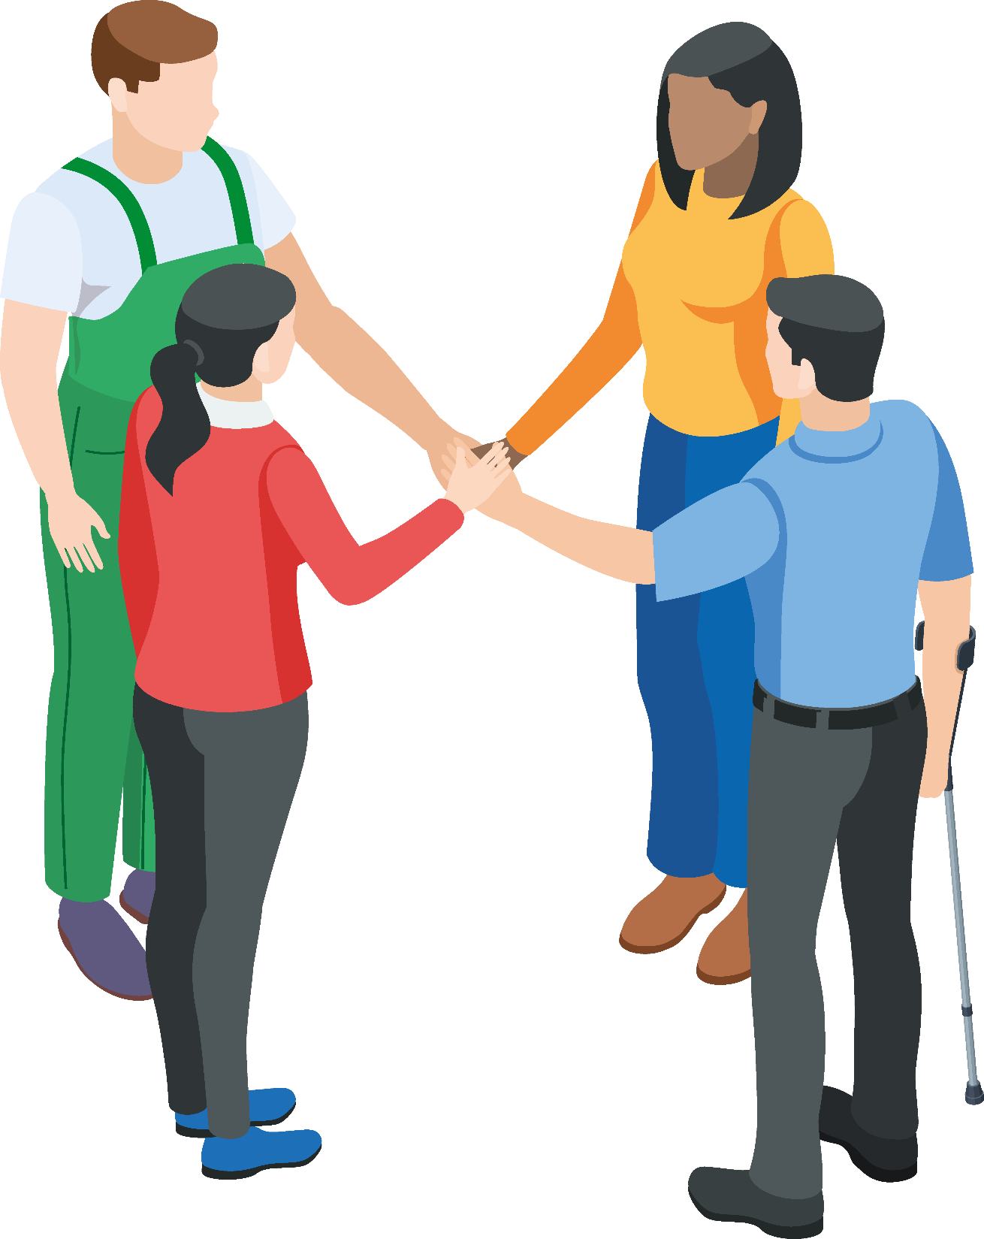

Samen zorgen voor een fijne werkplek
Tips voor werknemers van sociale ontwikkelbedrijven

Slide 2
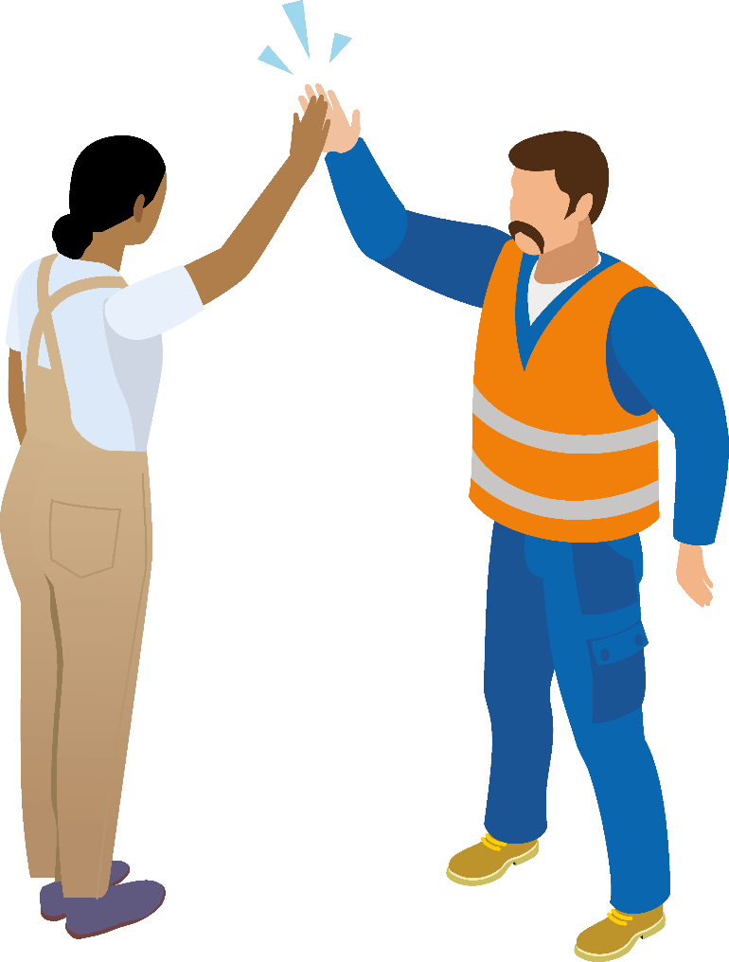
Samen zorgen voor een fijne werkplek
Iedereen wil zich prettig voelen op het werk. Daar kunnen we samen iets aan doen. Hier lees je wat je zelf kunt doen om een goede werksfeer te houden en wat je kunt doen als je ongewenst gedrag meemaakt of ziet gebeuren.
! Je eigen grens is belangrijk
Wat de één leuk vindt, hoeft de ander helemaal niet leuk te vinden. Elk mens is anders.
Jij bepaalt altijd zelf welk gedrag of welke handeling door een collega over jouw grenzen gaat of niet gepast is. Dat kunnen dingen zijn die iemand tegen je zegt. Maar ook als iemand jouw lichaam aanraakt.
Wat voor jou niet oké is, kan dat wel zijn voor anderen. Wees daarom altijd duidelijk over wat voor jou wel of niet kan.

Slide 3

Wat is ongewenst gedrag?
Soms gebeurt er iets op het werk dat niet oké is. Dit kan op verschillende manieren gebeuren. Voorbeelden hiervan zijn:
Pesten
met woorden, gebaren of digitaal, iemand tegenwerken of negeren
Discrimineren
Iemand uitsluiten of slecht behandelen omdat hij/zij anders is
Intimideren
Iemand bang maken of bedreigen
Seksueel ongewenst gedrag
aanraken als iemand dat niet wil of
vieze grapjes maken
Agressie
schelden, boos worden of geweld gebruiken

Slide 4


Tips om prettig samen te werken:
Een fijne werkomgeving begint bij hoe we met elkaar omgaan. Dit kun je doen:
Wees vriendelijk en geduldig en help elkaar.
Heb respect voor je collega’s en steun ze waar nodig: luister en geef complimenten.
Bespreek het als iets niet goed voelt.
Bespreek met elkaar wat je fijn vind in de samenwerking en maak hier afspraken over.
Respecteer elkaars grenzen: doe of zeg niets waardoor iemand zich ongemakkelijk voelt.
Sta open voor advies en vraag wat anderen van jouw werk vinden. Dit helpt jou groeien.
Maak je een fout? Geef het gewoon toe en zoek samen naar een oplossing.
Tip: doe (samen) de e-learning Omgaan met elkaar

Slide 5


Ben jij goed op de hoogte?
Check jezelf:
Ik weet welke regels er in mijn organisatie zijn over gewenst en ongewenst gedrag.
Ik bespreek met collega’s hoe ik graag samen wil werken.
Ik ken mijn collega’s en houd rekening met wat zij prettig vinden in de samenwerking.
Ik bespreek met collega’s of mijn leidinggevende als iets voor mij niet oké voelt.
Ik weet waar ik hulp kan vragen als iets niet goed voelt of ik iets naars meemaak.

Slide 6
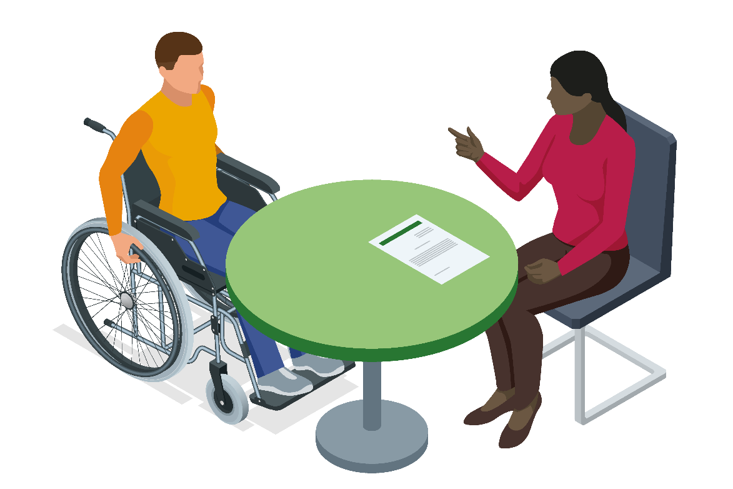

Ongewenst gedrag: wie spelen een rol
HULPLIJNEN
Voor slachtoffer, dader of omstander zijn er verschillende hulplijnen:
Je leidinggevende of begeleider
Een collega van HR of een bedrijfsmaatschappelijk werker
Een vertrouwenspersoon
In overleg met één van hen kan je eventueel een klacht indienen
SLACHTOFFER
DADER
OMSTANDER
HULPLIJNEN
SLACHTOFFER
Wat kan je doen als je met ongewenst gedrag te maken krijgt:
Trek jouw grens
Spreek als je dat durft de dader aan
Schrijf op waar je last van hebt
Zoek hulp bij mensen die je vertrouwt
OMSTANDER
Wat kan je doen als je ziet dat er iets gebeurt dat je collega niet prettig vindt:
Steun je collega en probeer wat je zag te bespreken met hem of haar
Bespreek het met je leidinggevende
Vraag je leidinggevende om in het teamoverleg te bespreken hoe jullie goed samen kunnen werken
DADER
Wat kan je doen als je collega jouw (onbewuste) gedrag niet fijn vindt:
Stop als je merkt dat je collega iets niet fijn vindt.
Bespreek wat er is gebeurd met je collega. Als je dat moeilijk vindt, praat (eerst) met je leidinggevende.
Bespreek hoe jullie samen de werksfeer kunnen verbeteren
Notes:
Voor werknemers

Slide 7

Extra tips over wat je kunt doen als je ongewenst gedrag hebt meegemaakt
Schrijf voor jezelf op wat er is gebeurd: dit helpt bij een onderzoek.
Praat erover met iemand die je vertrouwt. Een vriend, collega of familielid kan advies geven en steun bieden.
Spreek de dader aan als je je veilig voelt: zeg rustig dat je het gedrag niet prettig vindt.
Maak een melding als het gedrag doorgaat. Vertel het aan je leidinggevende, HR of de vertrouwenspersoon.
Dien een klacht in als een melding niet helpt of als het om iets ernstigs gaat. HR of een vertrouwenspersoon kan je hierbij helpen.
Werk mee aan een oplossing: vertel wat je hebt meegemaakt en volg de stappen die nodig zijn.
Zoek externe hulp als dat nodig is. Bijvoorbeeld een vakbond als je vindt dat je klacht niet goed wordt opgepakt.
Wees geduldig en geef niet op. Een veilige werkplek is belangrijk voor iedereen.
Zorg goed voor jezelf: gezond eten, genoeg slapen en bewegen helpt om stress te verminderen.

Slide 8
